Slide 1
Endogenous rewards promote cooperation
内生奖励对合作的促进作用
Chun-Lei Yang, Boyu Zhang, Gary Charness, Cong Li, and Jaimie W.Lien
汇报人：陈卓君
2018年10月18日

Slide 2
公共物品博弈 (Public Goods Game, PGG)
The public goods game is a standard of experimental economics. In the basic game, subjects secretly choose how many of their private tokens to put into a public pot. The tokens in this pot are multiplied by a factor (greater than one and less than the number of players, N) and this "public good" payoff is evenly divided among players. Each subject also keeps the tokens they do not contribute.
因此，受试者有十足的动机捐献(contribute)较少的代币,从而使自己的收益增加。

Slide 3
事实上，标准PGG的唯一纳什均衡是每个人都不捐献。
重复交互 Repeated interactions
名誉 Reputation
惩罚 Punishment
以往的研究指出惩罚能够有效地促进合作，但是一般会导致社会整体收益下降。

Slide 4
本研究提出了一种能够高效地促进公共品博弈中合作行为的奖励机制：首先通过税收方式建立奖励基金，然后参与者们根据其他人在公共物品博弈中的贡献，投票决定奖励基金的分配方式。
具有内生奖励的PGG机制：一个两阶段博弈。
第一阶段即标准PGG，而在第二阶段开始时，向每位被试者收取其第一阶段收入的一定比例纳入总奖励，将总奖励分配权交给每位被试者进行分配。

Slide 5
实验设定
每组有4名互相不知道身份的被试者，进行20轮博弈。
CR experiment
先进行10轮标准PGG（CR1）
只有一阶段：每人初始获得20点，任意选择贡献多少点到公共账户，剩余的留在私人账户内。公共账户中的点数将乘以1.6以后平均分配给4名被试者。
在每一轮结束后，可以看到各被试者贡献了多少。
CR1收益 = 第一阶段收益 = 私人账户中的点数 + 公共账户总点数 * 1.6 / 4
随后进行10轮有内生奖励的PGG（CR2）
由两阶段构成：第一阶段与CR1相同。第二阶段：向每位被试者收取其第一阶段收益的20%，作为总奖励，将总奖励平均分为120份，每人有30份的分配权，可以自由投票给其他3组被试者。
第二阶段收益 = 从其他被试者处获得的票数/ 120 * 奖励总数
CR2收益 = 第一阶段收益 * 80% + 第二阶段收益

Slide 6
实验设定
每组有4名互相不知道身份的被试者，进行20轮博弈。
RC experiment
内容与CR相同，只是顺序相反。
即先进行10轮有内生奖励的PGG（RC1）
再进行10轮标准PGG（RC2）

Slide 7
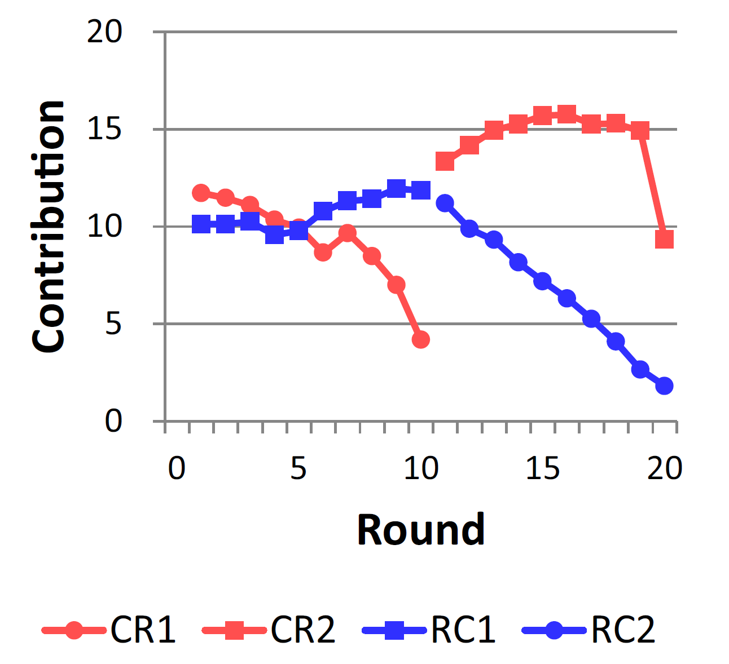
实验结果
博弈轮次与平均贡献：
可以看到，在控制组CR1和RC2中，平均贡献呈下降趋势。
而在有奖励的实验组CR2和RC1中，该下降趋势被逆转。
结论：奖励机制促进了合作

Slide 8
还有其他因素促成合作吗？
从被试者的角度入手进行分析

Slide 9
进一步设定 Model of conditional cooperation
1.收入的表达
在“奖励金率”为$α$的情况下（本研究设定为20%）
若被试者 $j$ 将 $g_{ji}$份分配权投给被试者$i$ ，则被试者 $i$的期望收益为：
$$π_{i}\left(X,g,α\right)=\left(1−α\right)×\left(20−x_{i}+1.6\overline{x}\right)+\frac{g_{i}R}{120}$$
其中
$\overline{x}$ 是该组被试者的平均贡献
$R=α×4×（20−x_{i}+1.6\overline{x}）$ 是总奖励
$g_{i}=\sum_{j≠i}{g_{ji}}，$且$\sum_{i}{g_{i}=120}，\sum_{i}{g_{ji}=30}$

Slide 10
进一步设定 Model of conditional cooperation
2.条件合作者 Conditional cooperator
每名被试者的行为可以用三维向量${(x}_{0},a,b)$来表示
其中$x_{0}$是其在第一轮博弈中贡献的值
$a$衡量其对合作的偏好程度（在下一轮是增加还是减少贡献，
$a=1$时表示保持同一贡献不变）
$b$衡量其他人行为对被试者决策的影响
例如：
搭便车者（0,1,0） 无条件贡献者（20,1,0） 完全条件合作者（20,1,1）

Slide 11
进一步设定 Model of conditional cooperation
3.基于收益的条件合作 Payoff-based conditional cooperation
假设被试者根据上一轮博弈已发生的情况来更新自己的策略
即：$x\left(t+1\right)=ax\left(t\right)+b(x^{′}(t)−x\left(t\right))$
其中$x^{′}(t)$是其他三名被试者的平均贡献
显然，其他三名被试者的平均收益为：
$$π^{′}\left(t\right)=20−x^{′}\left(t\right)+1.6\overline{x}(t)$$
由此可得：$x^{′}\left(t\right)−x\left(t\right)=π(t)−π^{′}(t)$
从而得到基于收益的条件合作规则：
$$x\left(t+1\right)=ax\left(t\right)+b(π(t)−π^{′}(t))$$

Slide 12
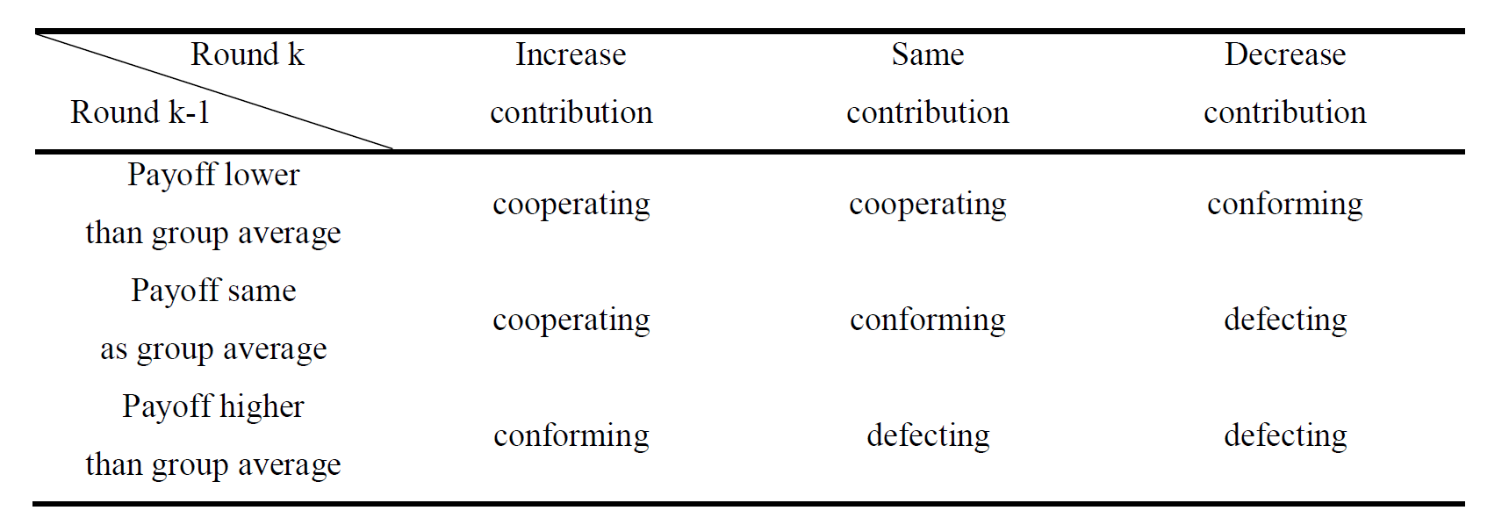
数值模拟 Simulations
处理
根据观察到的合作趋势，将被试者的行动分为三类：
cooperating合作型，conforming一致型，defecting背叛型

Slide 13
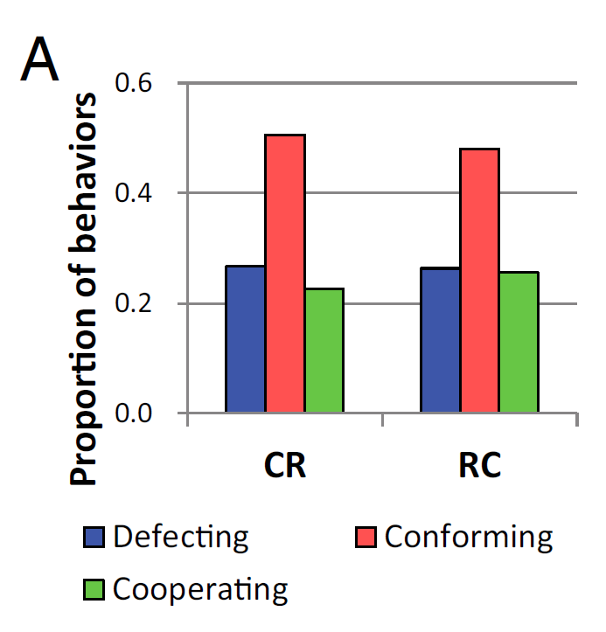
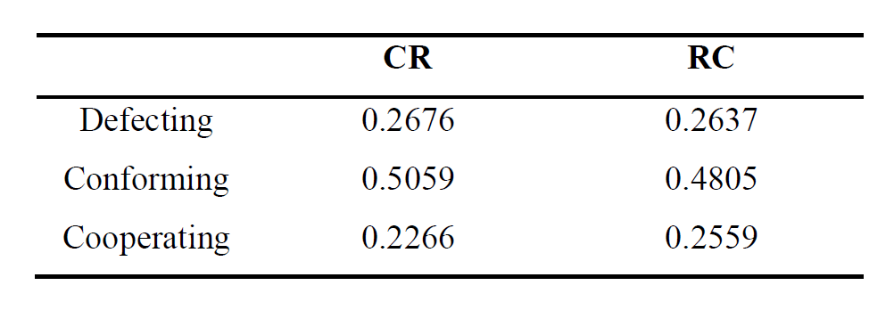
数值模拟 Simulations
处理
根据观察到的合作趋势，将被试者的行动分为三类：
cooperating合作型，conforming一致型，defecting背叛型

Slide 14
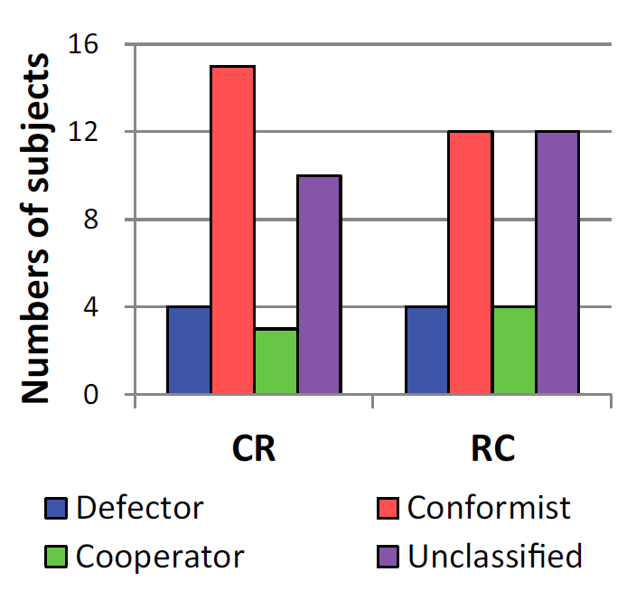
数值模拟 Simulations
处理
某类行为占比达50%以上的，将被试者的分为该类：
cooperator合作者，conformist一致者，defector背叛者
为简单起见，不符合上述分类的列为 unclassified未分类
并使用线性回归估计出每一种类型的${(x}_{0},a,b)$
Notes:
从表2可以看出，基于这种分类的回归是显著的，作者另外还进行了稳健性检验，表明了该分类是可靠的。

Slide 15
数值模拟 Simulations
模拟
分类完毕后，作者关注的另一个问题是，这三种类型的典型群体会如何影响合作水平的上升或下降？以及有奖励和无奖励情况是否会导致不同的趋势？

Slide 16
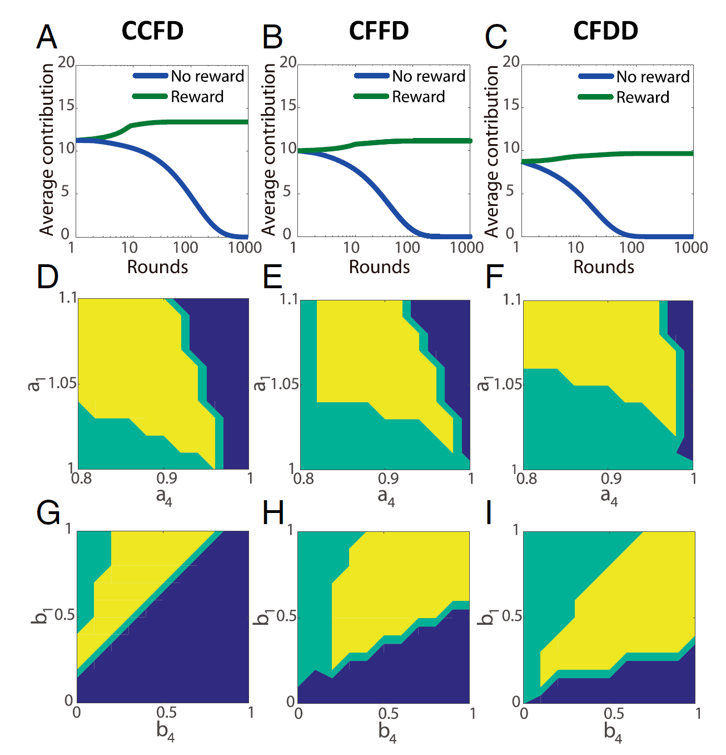
数值模拟 Simulations
模拟
作者以表2中估出的${(x}_{0},a,b)$
为基础，使用不同但都在95%置信区间内的$a,b$进行模拟，得出右边的结果：

Slide 17
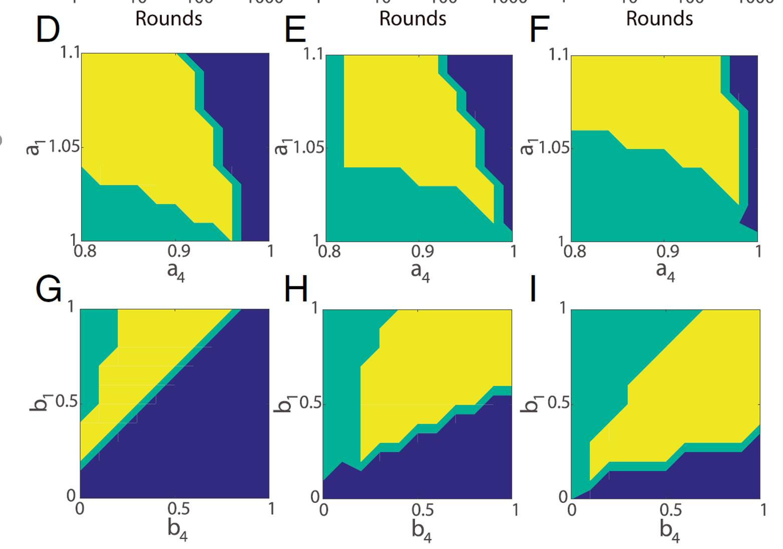
数值模拟 Simulations
绿色区域：有奖励与无奖励的两种情况出现明显二分差异(bifurcation)，其中有奖励情况下的平均贡献高于无奖励情况。
黄色区域：在有明显差异的基础上，平均贡献的降低趋势被完全逆转。
蓝色区域：有奖励与无奖励的情况下平均贡献无明显差异，或都趋向于0。

Slide 18
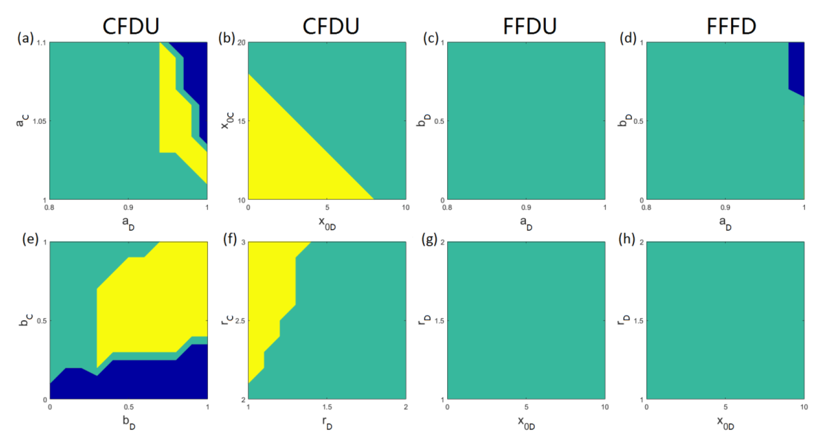
数值模拟 Simulations
绿色区域：有奖励与无奖励的两种情况出现明显二分差异(bifurcation)，其中有奖励情况下的平均贡献高于无奖励情况。
黄色区域：在有明显差异的基础上，平均贡献的降低趋势被完全逆转。
蓝色区域：有奖励与无奖励的情况下平均贡献无明显差异，或都趋向于0。
结论：至少有一个合作者的存在对于奖励机制的成功是至关重要的。没有合作者的情况下，尽管可能出现二分差异，但奖励机制无法逆转衰退趋势。

Slide 19
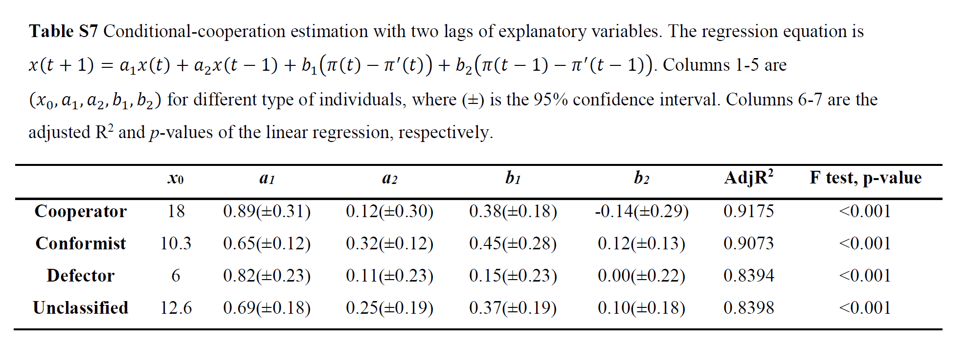
讨论 Discussion
疑问
先前提出的“基于收益的条件合作规则”虽然能说明问题，但未免过于简单。
既然被试者会根据上一期的博弈历史来决定本期策略，那再往前的历史是否会有影响？

Slide 20
讨论 Discussion
结论
行为实验研究发现，不论是合作者还是投机者，都愿意奖励贡献多的人。这个机制不仅成功提高了群体的合作水平，不需要从外部获得额外的资金，而且还有助于增加社会总福利。
被试者普遍使用条件合作行为，会根据其他人的贡献情况决定自己的贡献。
数值模拟指出，合作的提升是奖励机制和条件合作共同作用的结果，条件合作者的存在有利于奖励机制发挥作用。

Slide 21
Thanks！

